Slide 1




APLIKASI TOKO BUKU ONLINE BEBASIS TERMINAL
Menyederhanakan Pengelolaan Data Buku dan Penjualan

Slide 2


KELOMPOK 6
Tirta Adi Mulya (19241058)
M. Adriansyah (19241585)
Wahyu Novianto (19241060)
Efriansyah (19241625)
Adam Yassir (19241639)

Slide 3


PENDAHULUAN
LATAR BELAKANG
Di era digital, pengelolaan toko buku manual kurang efisien. Aplikasi berbasis Python membantu mengelola stok, transaksi, dan data dengan lebih baik.
TUJUAN
•- Meningkatkan efisiensi operasional.
•- Meminimalkan kesalahan pencatatan.
•- Memberikan dasar digitalisasi untuk bisnis kecil.

Slide 4

RUANG LINGKUP
Pengelolaan Data Buku (Admin)
Menambah, mengedit, melihat, dan menghapus data buku (kode buku, judul, harga, stok).
Penyimpanan data buku melalui file eksternal (dataBuku.txt).
Fungsi Pembeli
Melihat daftar buku yang tersedia.
Menambahkan buku ke keranjang belanja.
Melihat isi keranjang dan checkout (perhitungan total biaya dan kembalian).
Sistem Keamanan
Akses menu admin dilindungi dengan username dan password untuk mencegah perubahan data oleh pengguna tidak berwenang.
Batasan Sistem
Tidak mendukung antarmuka grafis (GUI).
Hanya satu pembeli dapat bertransaksi dalam satu waktu.
Tidak ada kategori atau genre untuk data buku.

Slide 5
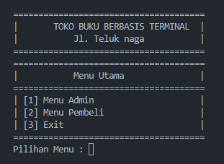
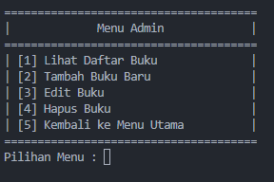
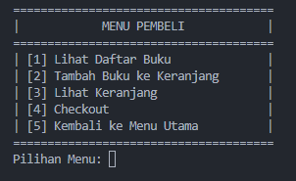


IMPLEMENTASI
TAMPILAN MENU:
MENU UTAMA
ADMIN
PEMBELI

Slide 6
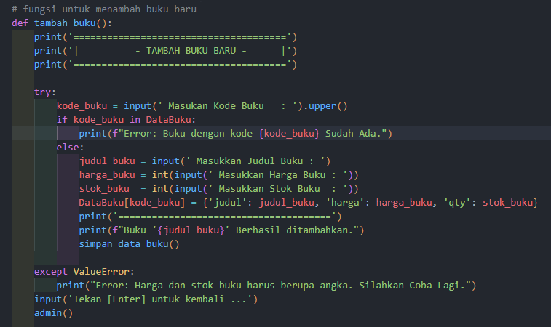
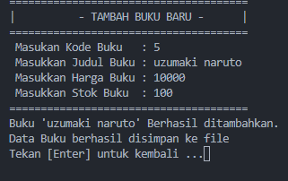
KODE PROGRAM
CUPLIKAN FUNGSI CRUD
Fungsi tambah_buku()
bertujuan untuk menambah buku baru ke dalam sistem, dengan langkah-langkah berikut:
Meminta input kode buku, judul buku, harga, dan stok buku dari pengguna.
Memastikan kode buku yang dimasukkan belum ada dalam data yang ada (DataBuku), untuk mencegah duplikasi.
Menyimpan data buku baru ke dalam sistem jika kode buku belum ada.
Menangani kesalahan input jika harga atau stok buku bukan angka, dengan memberikan pesan error yang sesuai.
Menyimpan data buku yang berhasil ditambahkan dan mengembalikan pengguna ke menu admin setelah proses selesai.
TAMBAH (CREAD)
OUTPUT

Slide 7

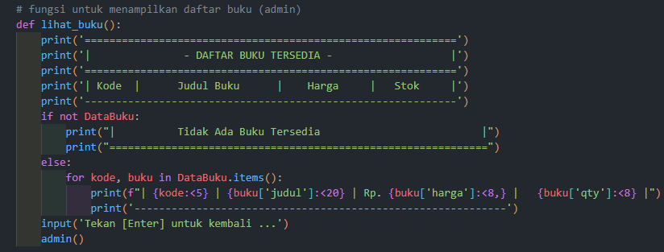
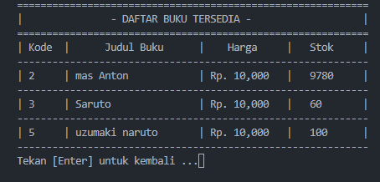
CUPLIKAN FUNGSI CRUD
LIHAT(READ)
Fungsi lihat_buku()
digunakan untuk menampilkan daftar buku yang tersedia dalam sistem. Fungsi ini:
Menampilkan header dengan kolom kode, judul, harga, dan stok buku.
Memeriksa apakah data buku (DataBuku) kosong dan memberi tahu pengguna jika tidak ada buku tersedia.
Jika ada buku, fungsi menampilkan setiap buku dengan format yang rapi, termasuk kode, judul, harga, dan stok.
Setelah menampilkan daftar buku, pengguna diminta untuk menekan Enter untuk kembali ke menu admin.
Secara keseluruhan, fungsi ini berfungsi untuk memberikan informasi lengkap tentang buku yang ada dalam sistem kepada admin.
OUTPUT

Slide 8
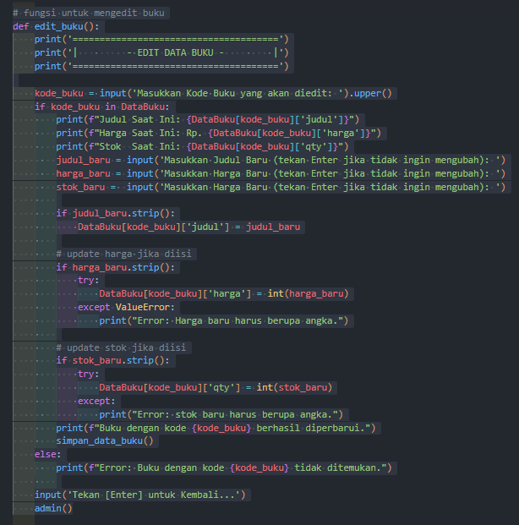
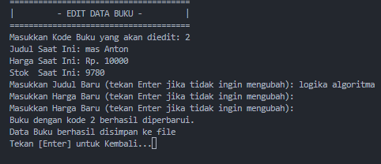
CUPLIKAN FUNGSI CRUD
UPDATE ( EDIT)
Fungsi edit_buku()
digunakan untuk memperbarui data buku yang sudah ada dalam sistem. Fungsi ini:
Meminta input kode buku yang ingin diedit.
Menampilkan informasi buku yang akan diubah.
Memungkinkan admin untuk mengubah judul, harga, atau stok buku.
Memastikan input harga dan stok adalah angka dan menangani kesalahan input.
Menyimpan perubahan yang dilakukan dan mengonfirmasi bahwa buku telah berhasil diperbarui.
OUTPUT

Slide 9
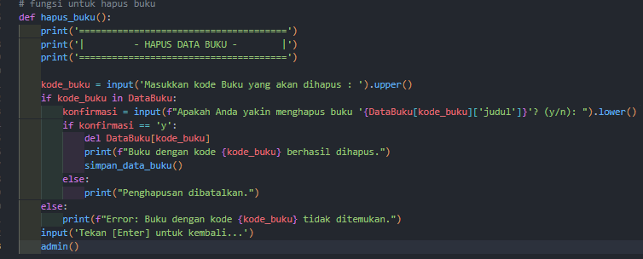
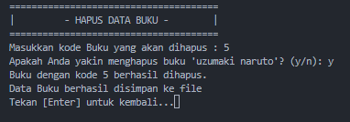
CUPLIKAN FUNGSI CRUD
DELETE (HAPUS)
Fungsi hapus_buku()
digunakan untuk menghapus buku yang ada dalam sistem berdasarkan kode buku yang dimasukkan. Fungsi ini:
Meminta input kode buku yang akan dihapus.
Memeriksa apakah buku dengan kode tersebut ada dalam sistem.
Meminta konfirmasi pengguna sebelum menghapus buku.
Menghapus buku jika pengguna mengonfirmasi dengan "y" dan menyimpan perubahan.
Menampilkan pesan jika kode buku tidak ditemukan atau jika penghapusan dibatalkan.
Fungsi ini berguna untuk mengelola data buku dalam sistem dengan memberikan kontrol penuh kepada admin untuk menghapus buku yang tidak lagi dibutuhkan.
OUTPUT

Slide 10









Apakah Ada Pertanyaan?

Slide 11
KESIMPULAN:
Apikasi membantu pengelolaan data toko buku secara digital.
Mudah digunakan dan cocok untuk toko buku kecil.

Slide 12
THANK YOU

